Slide 1
Proyecto Profesional Desarrollo de Aplicaciones Multiplataforma
presenta
Miguel I. García López

Slide 2

Benito G.G.
Investigador
Privado
Juego de aventura para niños

Slide 3
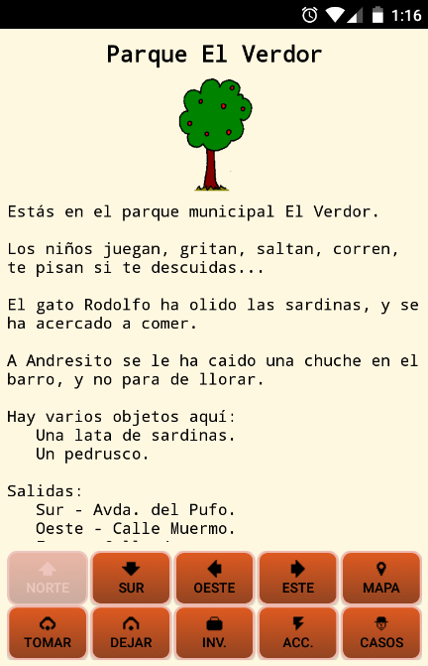
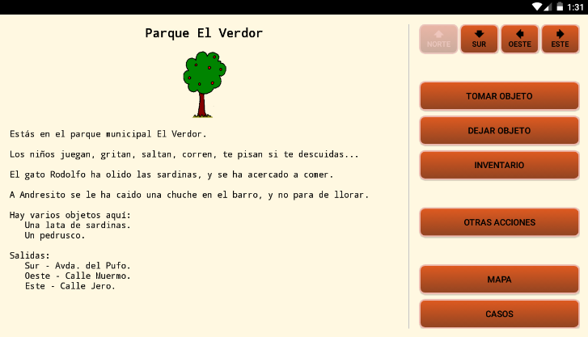
Dispositivos Android
Móvil
Tablet

Slide 4
App
COMÚN
FLAVOR
Zeta
Código
Recursos
Motor de
Juego
independiente
+
Reutilización
del
código

Slide 5
Actores
Lugares
Base de Datos
Objetos
Casos

Slide 6
Argumento
Mapa
Localizaciones
Misterios
Personajes

Slide 7
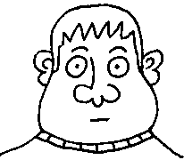
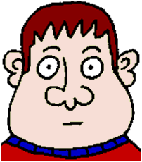
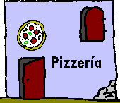
Procesado de Imágenes
Escaneado
Coloreado
Textos

Slide 8
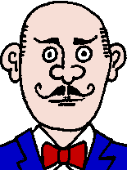
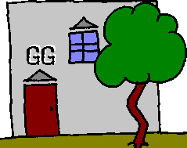

Actores
Lugares
Escena
Objetos

Slide 9
Perfil
Interacción App y web

Slide 10

Tablet
¡Echémosle una mano a los zurdos!
Paneles intercambiables

Slide 11

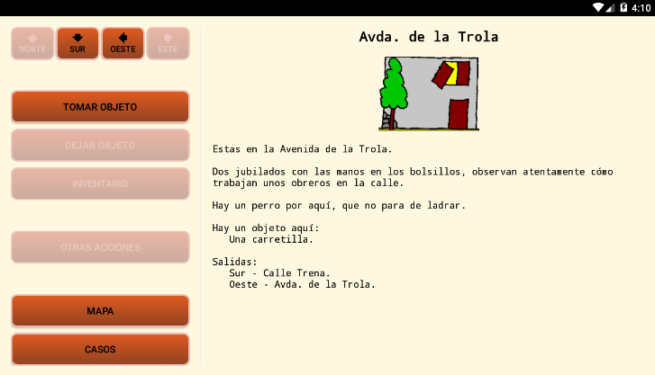
Tablet
Panel en la izquierda

Slide 12
Tablet
Panel en la derecha

Slide 13
Tablet
Orientación vertical u horizontal

Slide 14
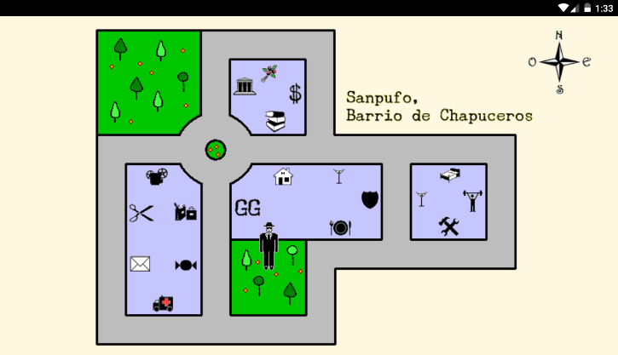
Mapa
Ubicación del protagonista

Slide 15
Web
Personalización

Slide 16
Web
Responsive

